Slide 1
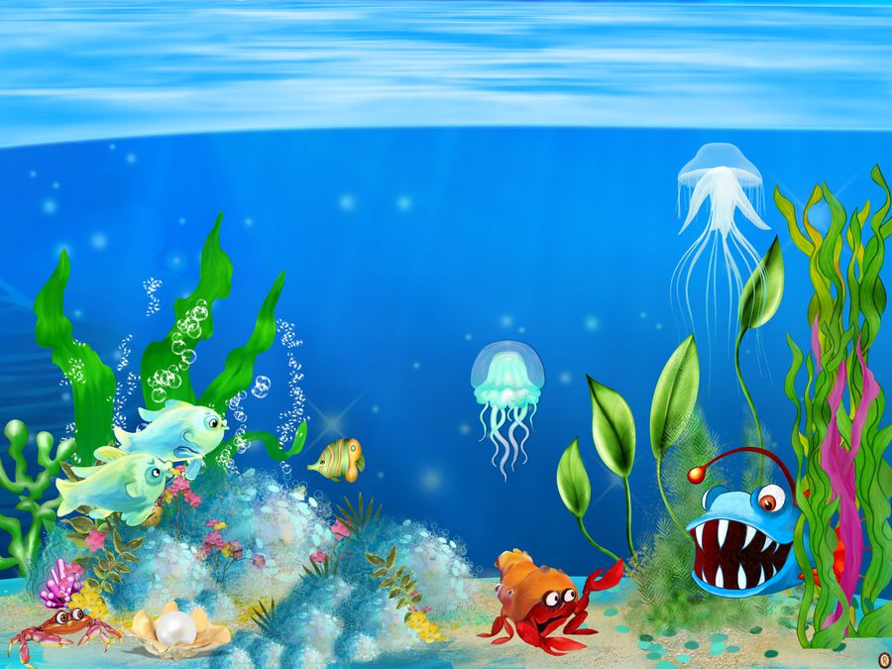
Педагогический проект во второй младшей группе
«Загадочный мир под водой»
МБДОУ ЦРР №28 «Огонёк»
Воспитатели: Вернер Е.С.
Дедова Н.Н.
г. Бердск
2017 год

Slide 2
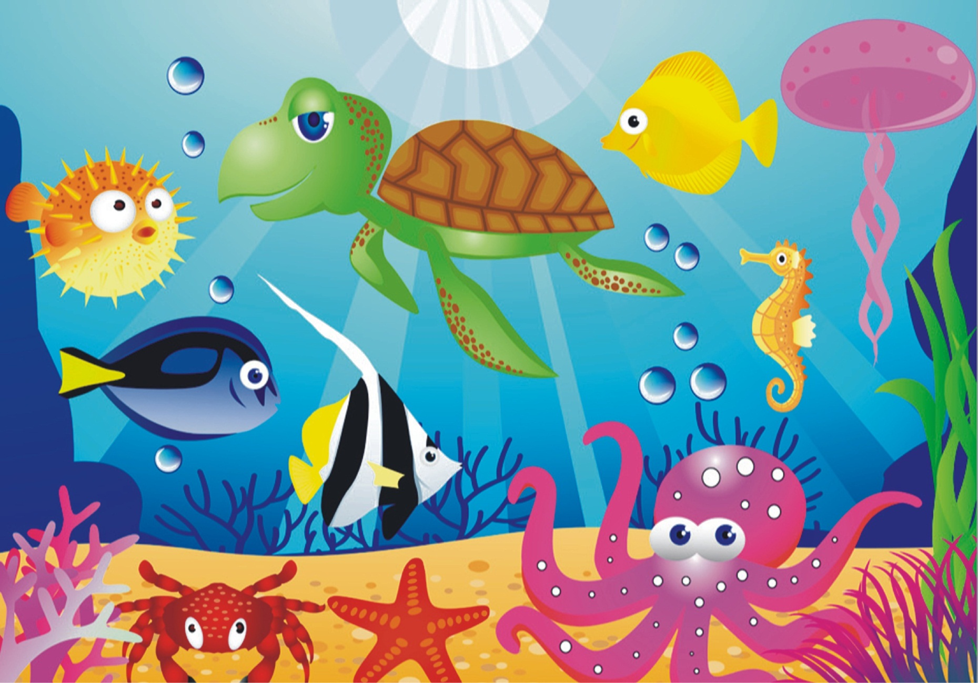
Авторы проекта: Вернер Елена Сергеевна и Дедова Наталья Николаевна
Участники проекта: воспитатели, дети второй младшей группы, родители.
Срок реализации проекта: 1.10. -30.10.2017
Актуальность проблемы: На сегодняшний день вопросы охраны окружающей среды стоят очень остро. Одной из причин этого является отсутствие у людей экологической грамотности и культуры. Основы экологической культуры закладываются ещё в дошкольном возрасте. Много вокруг нас ещё неизведанного и прекрасного. Хотелось бы детей познакомить с этим загадочным и таинственным миром.

Slide 3
Цель: знакомство детей с удивительным подводным миром, морскими обитателями и особенностями их жизнедеятельности.
Задачи:
Обучающие
1. Учить называть обитателей подводного мира, выделять их отличительные признаки;
2. Знакомить с художественными произведениями (доступными для детей 3-4 лет) в области литературы, музыки, анимации, изобразительного искусства по теме проекта.

Slide 4
Развивающие
1. Развивать мышление, память, речь, творческие способности и коммуникативные навыки детей;
2. Развивать общую и мелкую моторику детей 3-4 лет.
Воспитательные
1. воспитывать бережное отношение и интерес к обитателям подводного мира;
2. воспитывать желание и стремление участвовать в разнообразных видах деятельности совместно с другими детьми, родителями и воспитателями.
3. Расширять кругозор, любознательность, связную речь, обогатить словарный запас детей;
4. Развивать логического мышление при помощи дидактических игр по теме проекта;
5. Привлечение детей к совместному оформлению экологического уголка по теме «Загадочный мир под водой»;
6. Воспитывать бережное отношение к природе;
7. Учить называть обитателей подводного мира;
8. Развитие мелкой моторики рук у детей 3-4 лет.

Slide 5
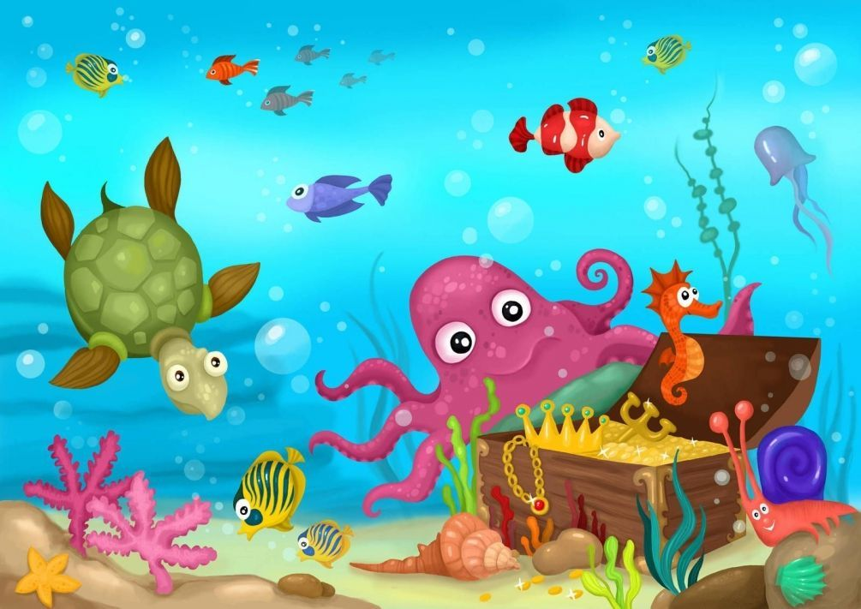
Подготовительный этап.
Изучение методической литературы по теме проекта
Определение актуальности проблемы, цели и задач проекта
Подбор дидактических игр уже имеющихся в группе
Подготовить наглядную информацию для детей и родителей.

Slide 6
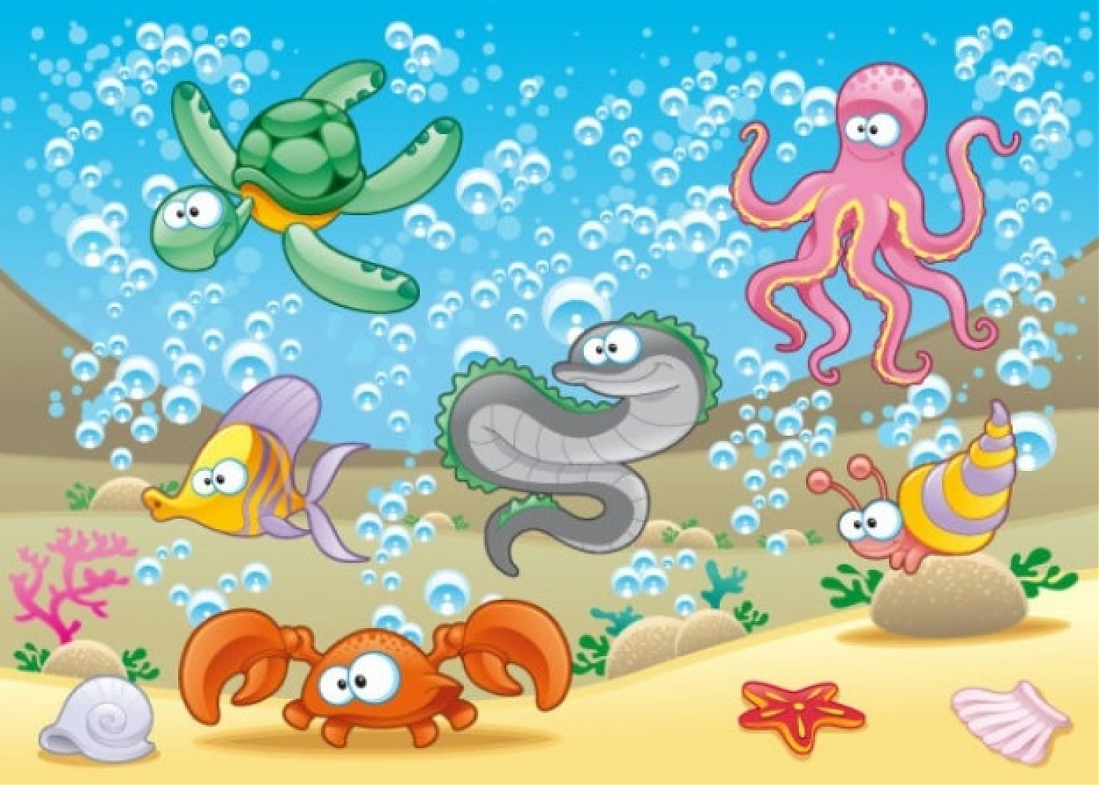
Основной этап.
Проведение ННОД:
- по ФЦКМ «Обитатели морских глубин».
- Рисование с применением нетрадиционных техник «Рыбка в море»;
- Коллективная аппликация «На дне морском»;
- Лепка «Осьминог».
Дидактические игры «Разрезные картинки», «Рыбалка с удочкой», «Отгадай загадку», «Угадай обитателя моря по описанию»;
Подвижные игры «Рыбалка», «Рыбак и рыбки», «Море волнуется раз…», «Море», «Водяной»;
Настольно-печатные дидактические игры «Морские обитатели», «Водный транспорт»;

Slide 7
Сюжетно-ролевые игры «Морское путешествие», «Водолазы»;
Беседы «Правила поведения на воде»
Чтение и обсуждение рассказа
Разучивание стихов о морских обитателях
Рассматривание и обсуждение дидактического иллюстративного материала «Обитатели моря», «Морские животные»
Прослушивание аудиозаписи «Звуки моря»
Просмотр видеопрезентаций по теме проекта
Просмотр и обсуждение обучающих мультфильмов «Морские обитатели»
Работа с раскрасками
Театрализация

Slide 8
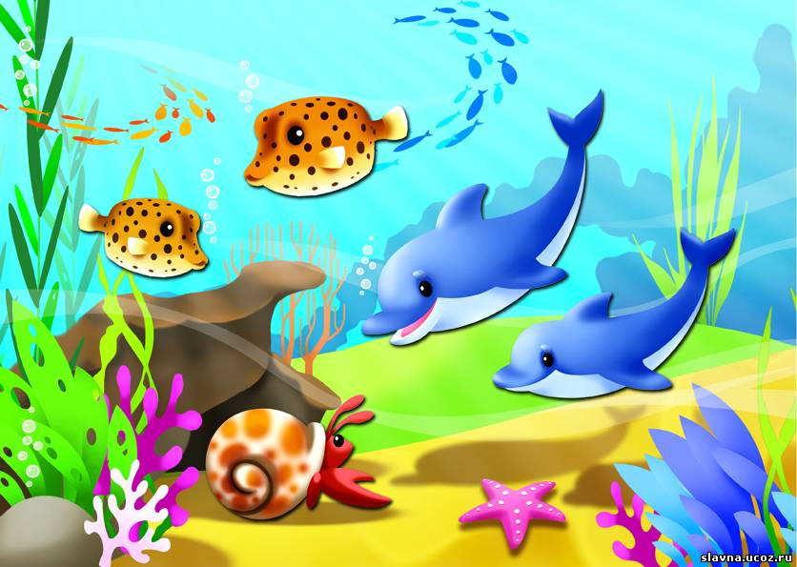
Физ.минутки:
"Идем по берегу моря" (Колонна по одному)
"Песок нагрелся, печет пятки" (На носках)
"Острые камушки" (На пятках)
"Волны шипят" (Волнообразные движения руками вверх-вниз, стоя на коленях)
"Дует сильный ветер" (Продолжительный выдох через рот)
"Идем домой по следам, оставленным на песке" (Широким, мелким шагом)

Slide 9
Работа с родителями.
Изготовление масок для подвижной игры «Акула и рыбки»
Пополнение экологического уголка наглядным и игровым материалом.
Просмотр обучающих мультфильмов дома
Рассматривание и чтение энциклопедий по теме проекта.
Подведение итогов.
Оформление экологического уголка по теме проекта «Морские обитатели»

Slide 10
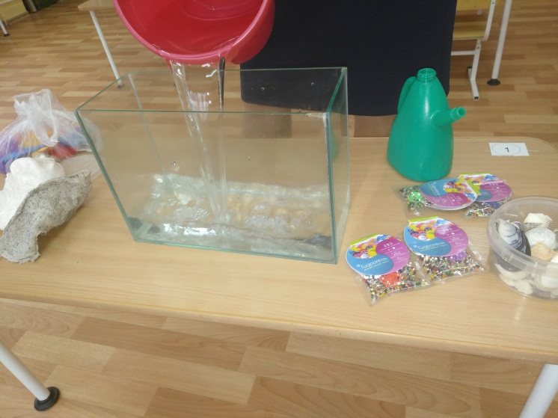
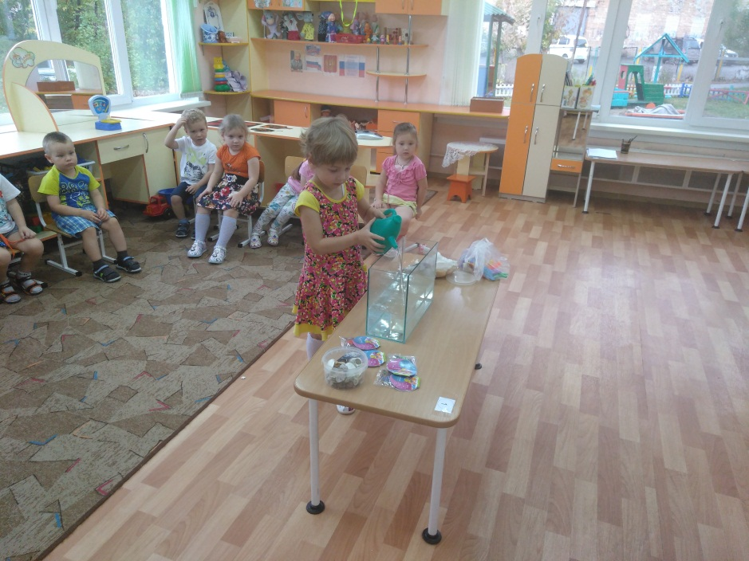
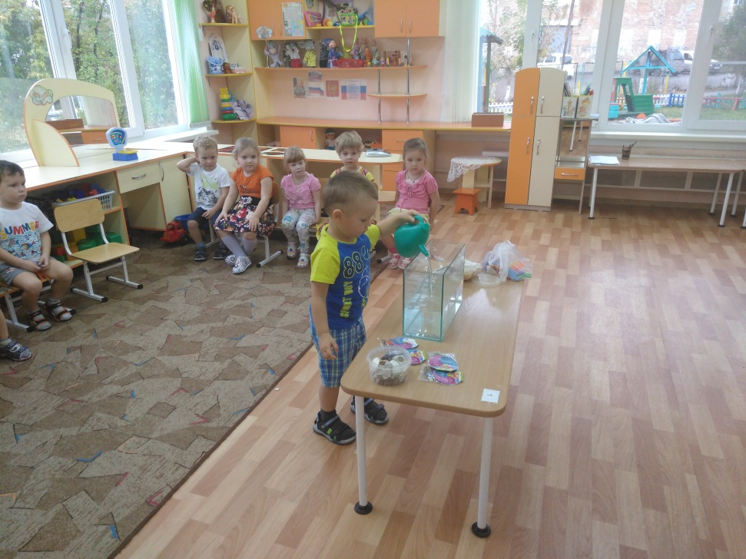
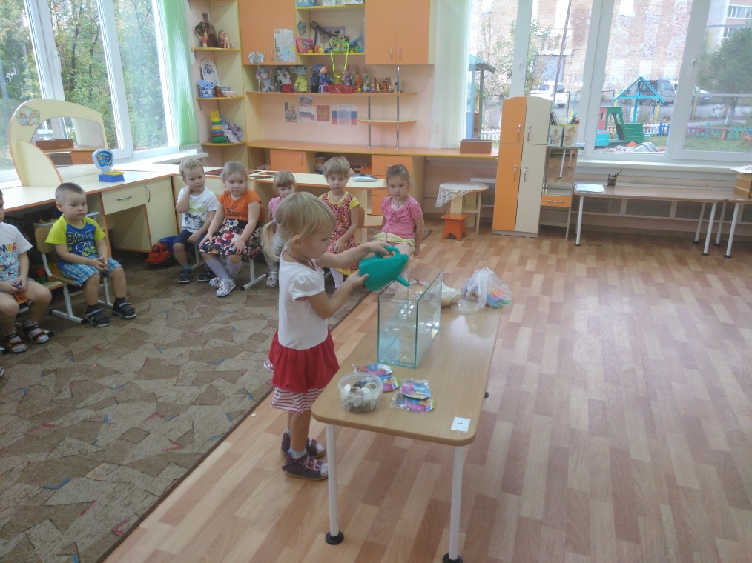

Slide 11
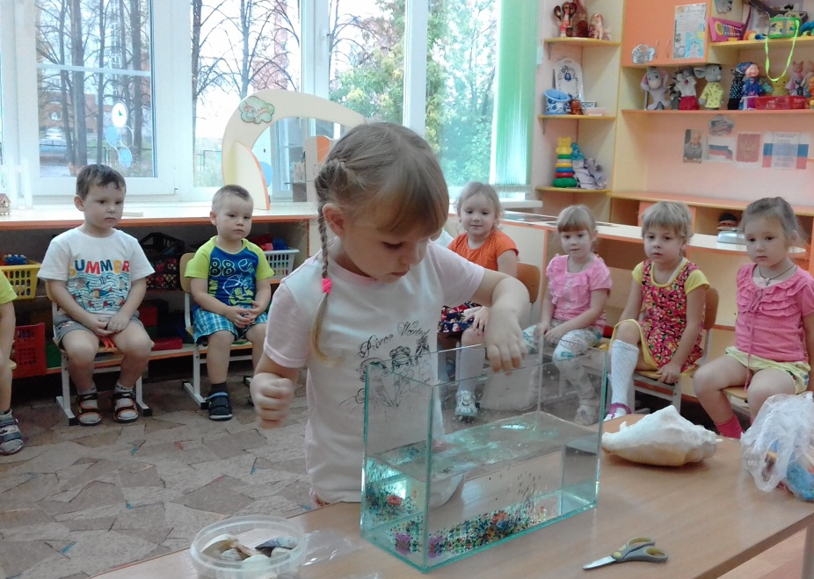
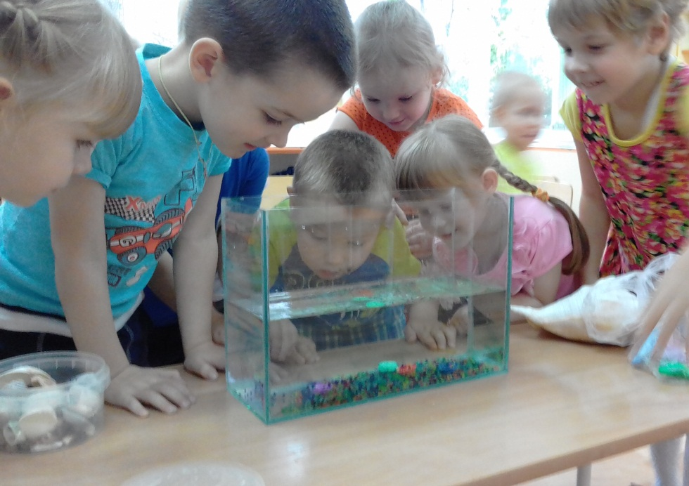
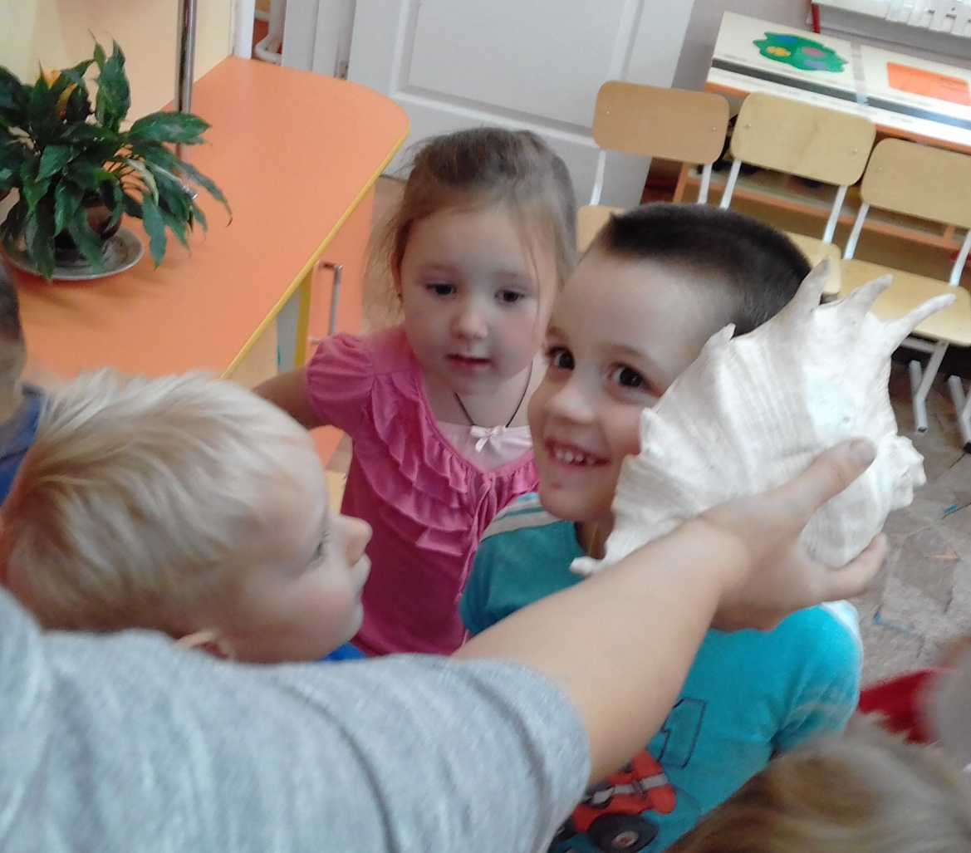

Slide 12
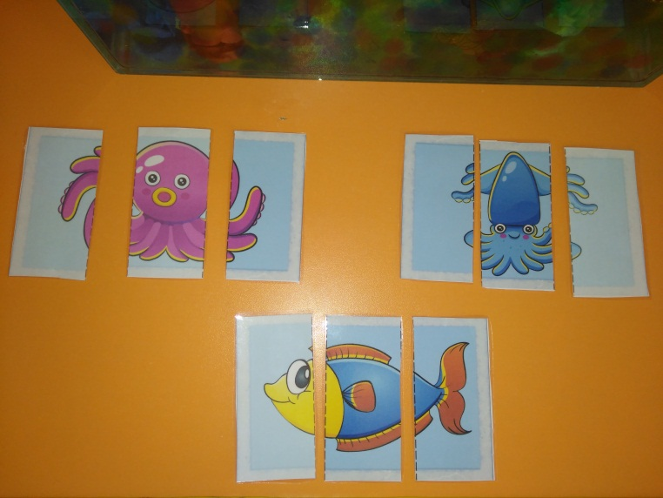
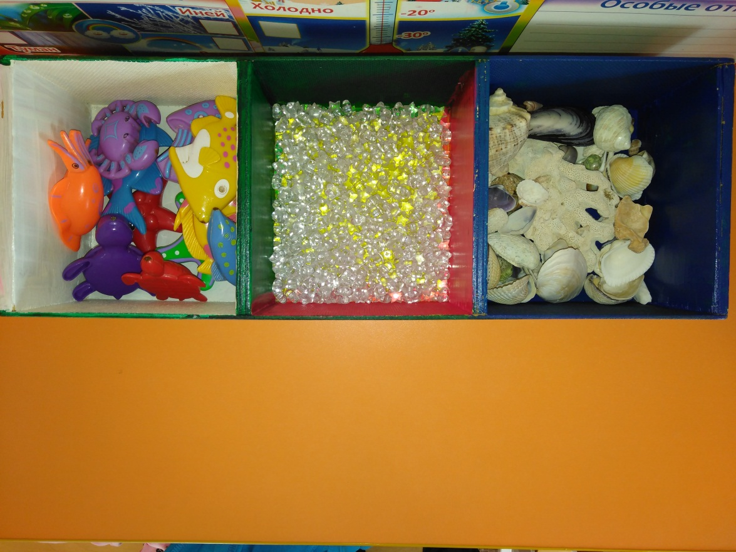
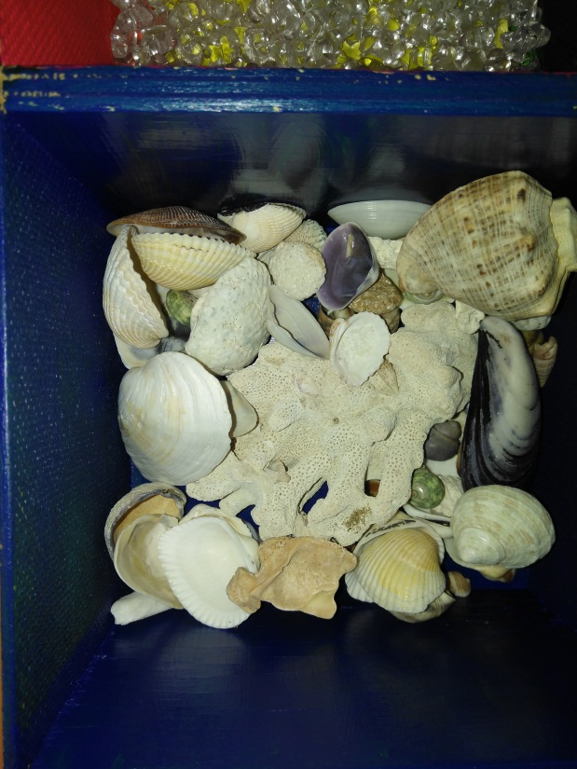
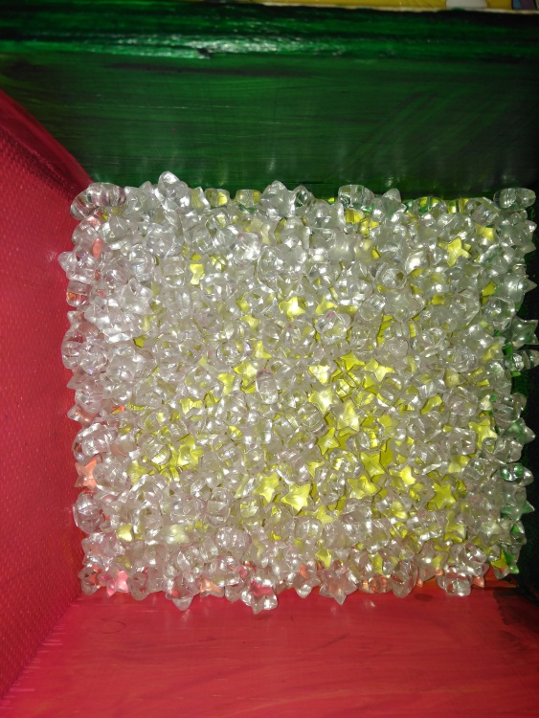
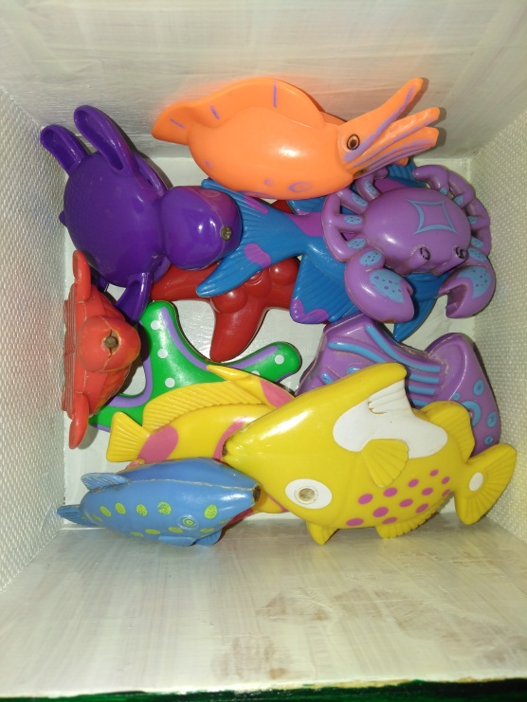

Slide 13
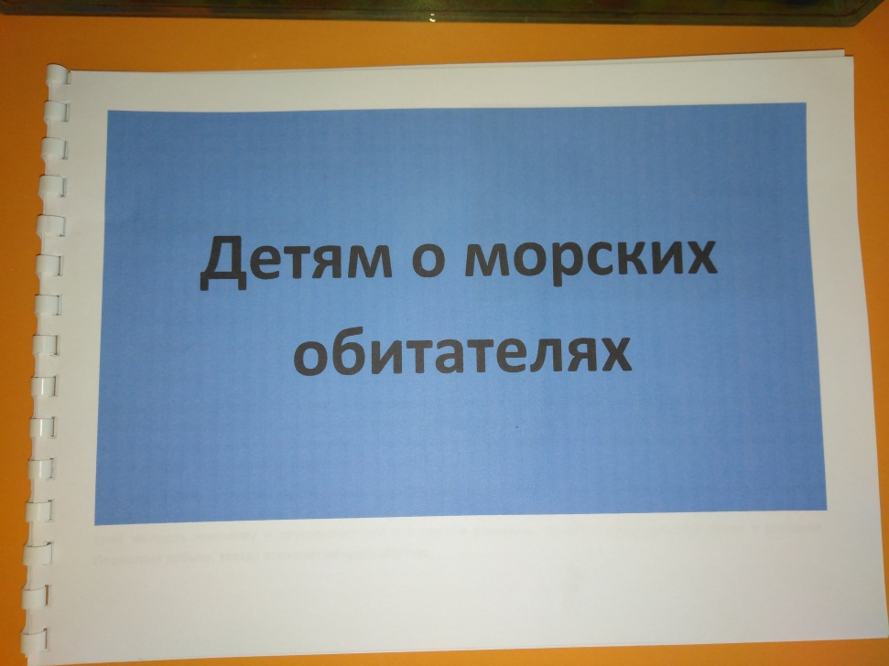
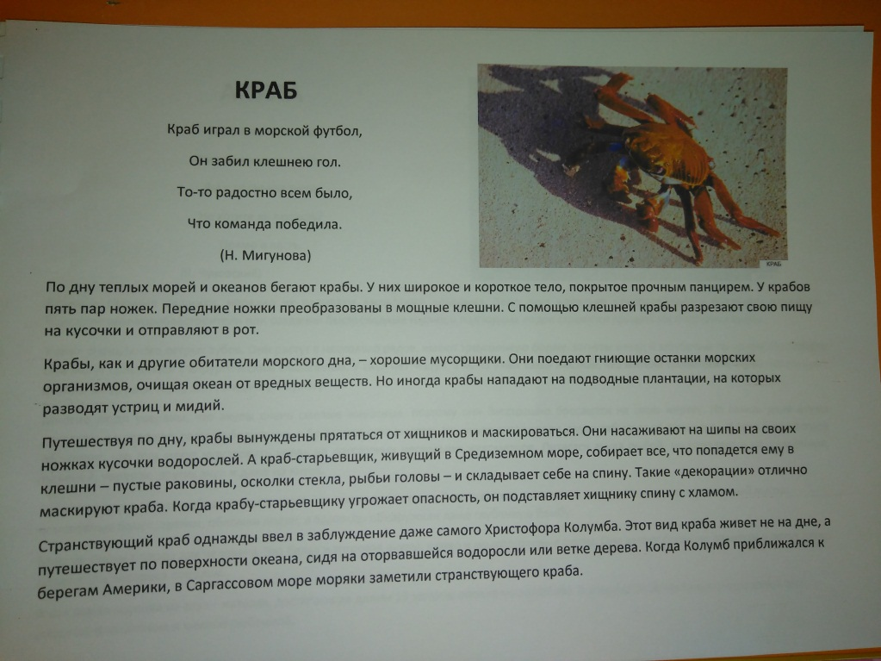
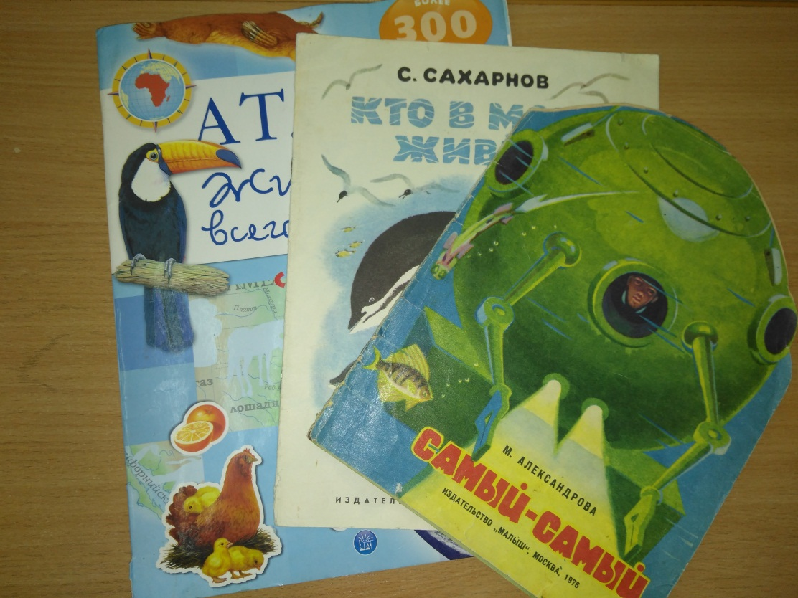

Slide 14
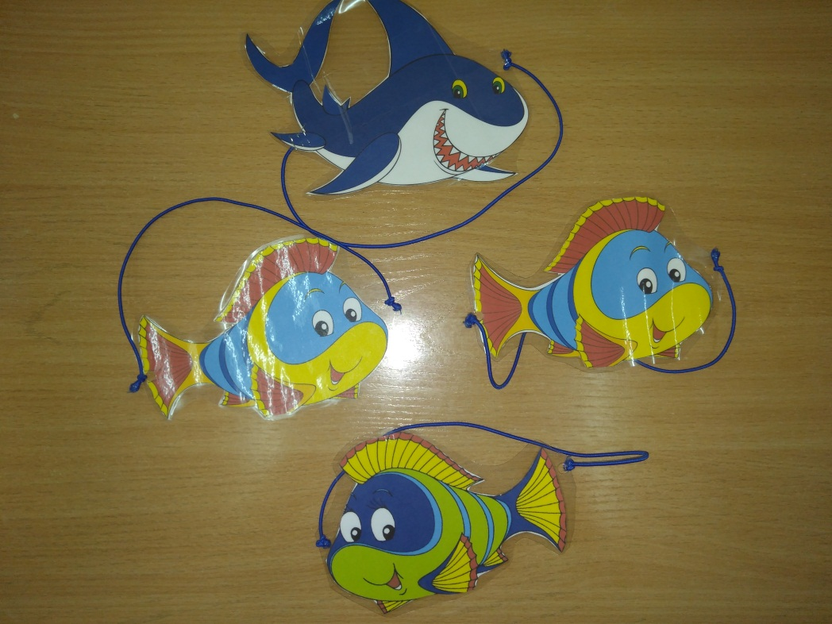
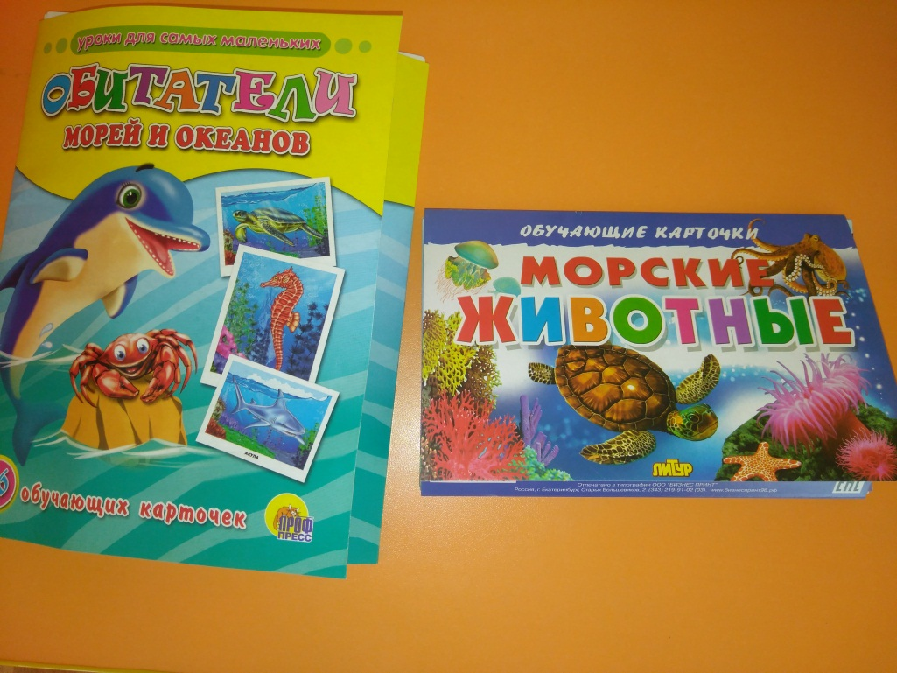
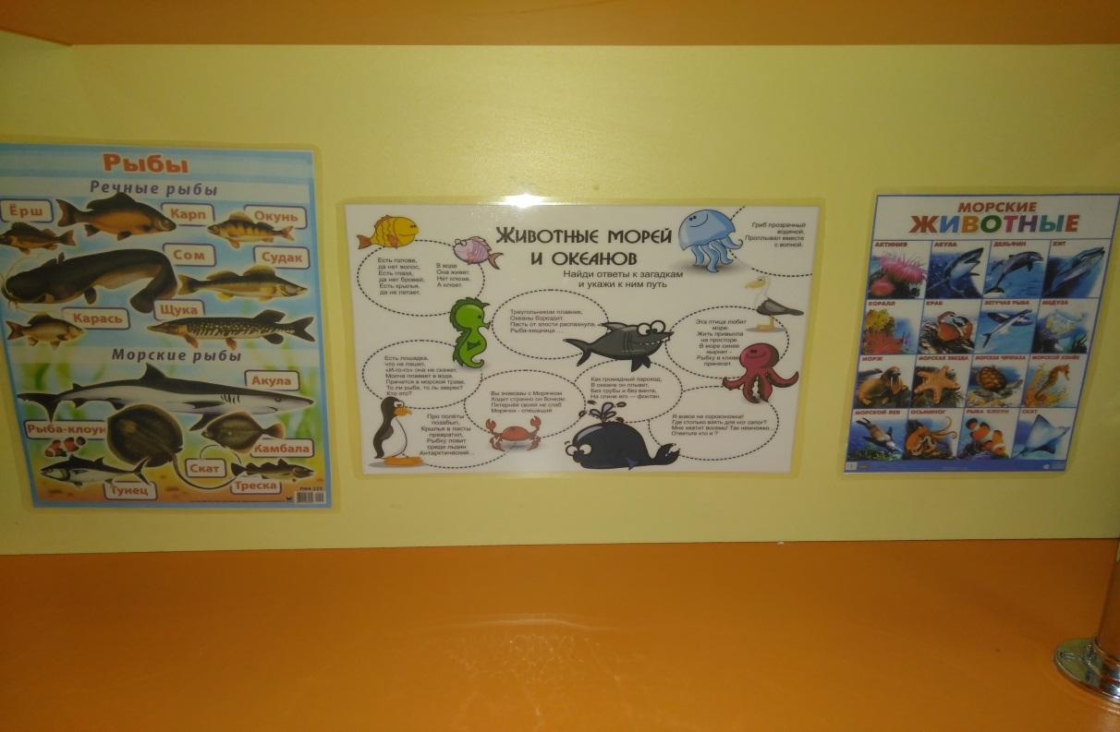

Slide 15
Спасибо за внимание!

